Slide 1

Học máy và ứng dụng
Chương 3: Học KHÔNG GIÁM SÁT

Slide 2
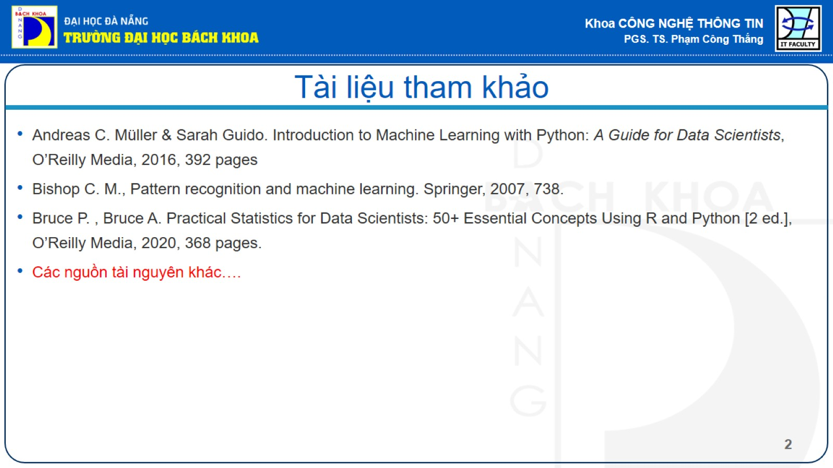
Tài liệu tham khảo

Slide 3
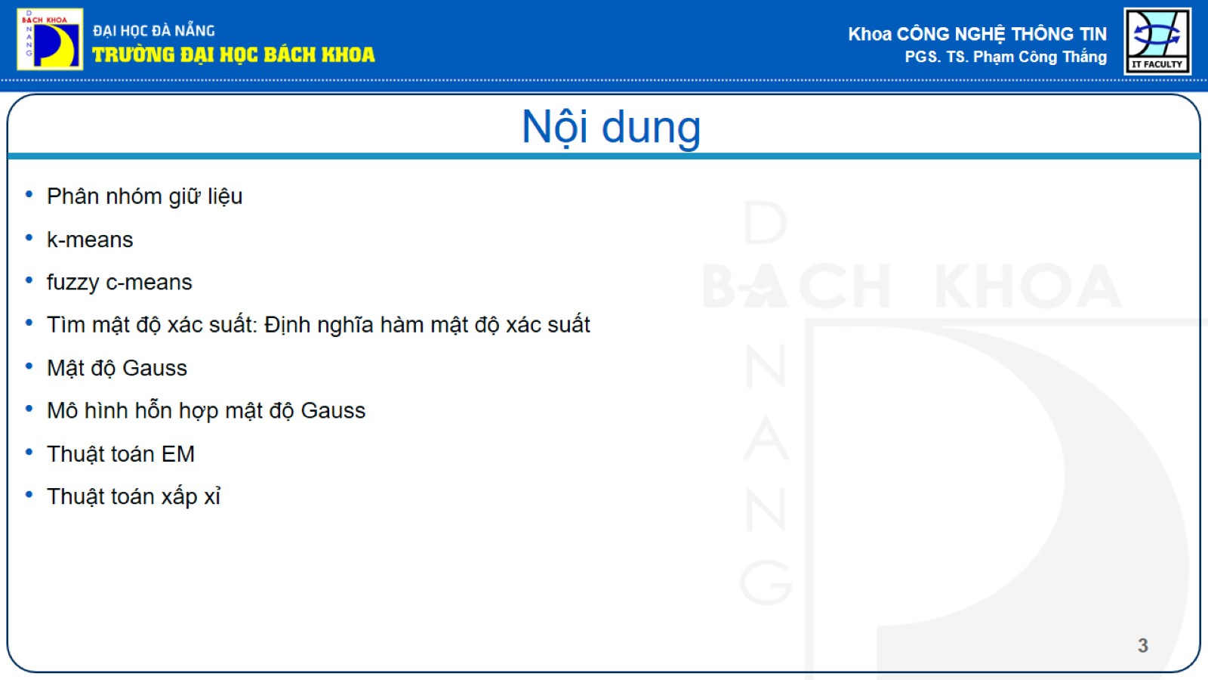
Nội dung

Slide 4
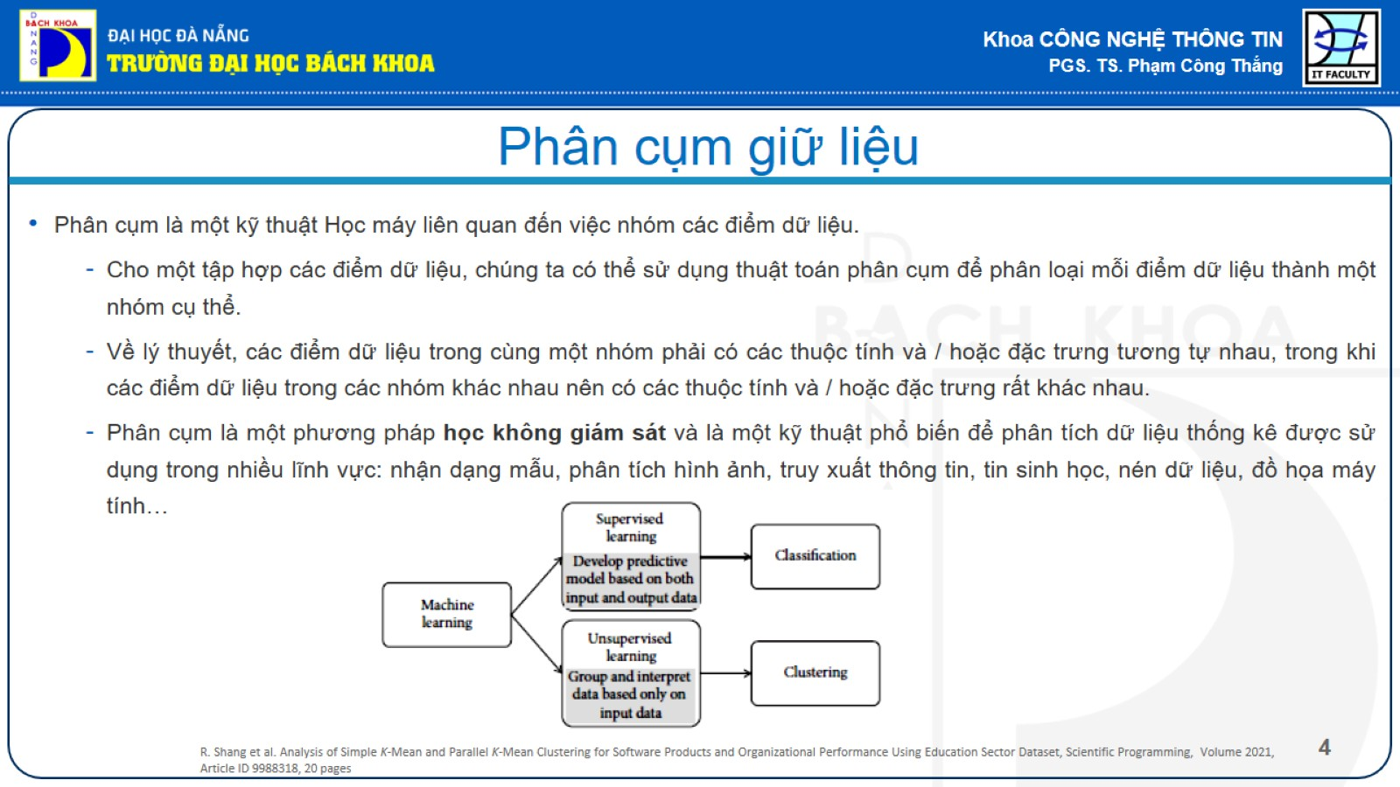
Phân cụm giữ liệu

Slide 5
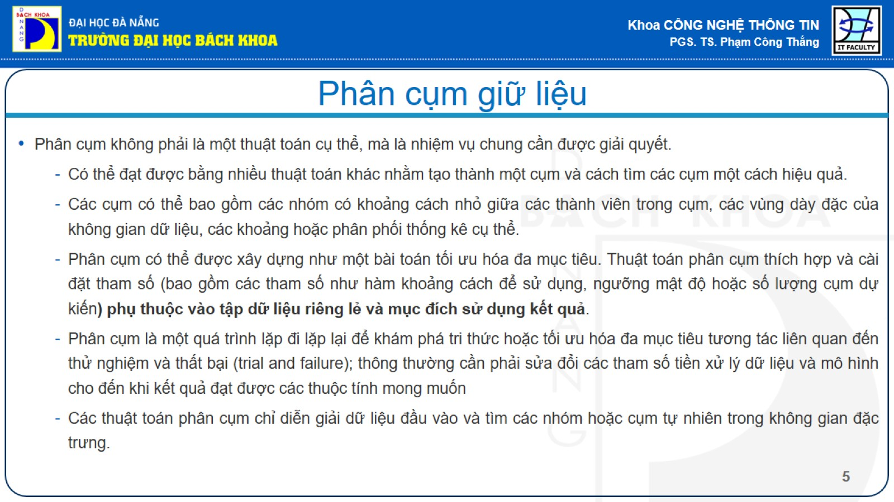
Phân cụm giữ liệu

Slide 6
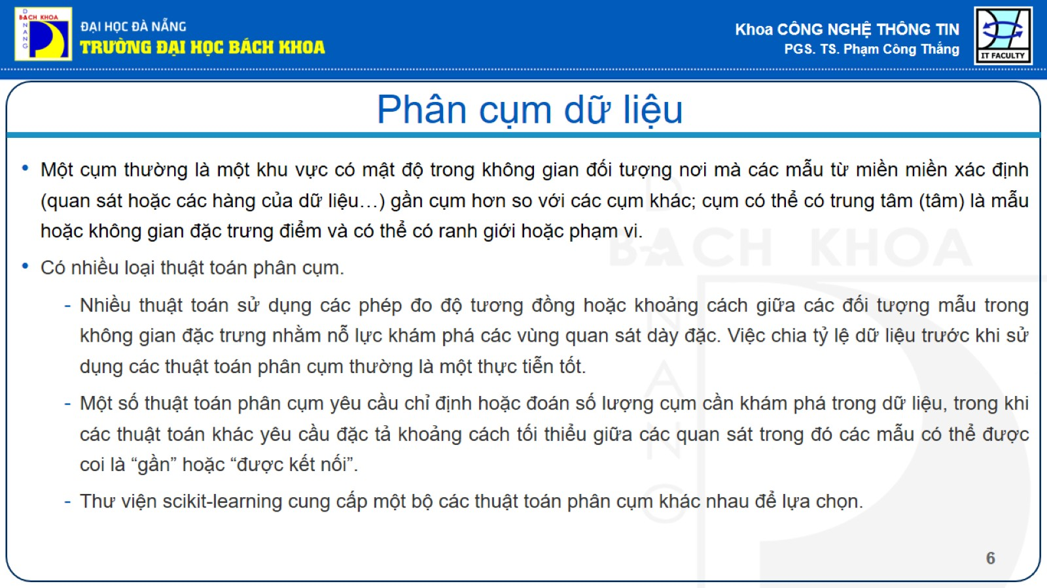
Phân cụm dữ liệu

Slide 7
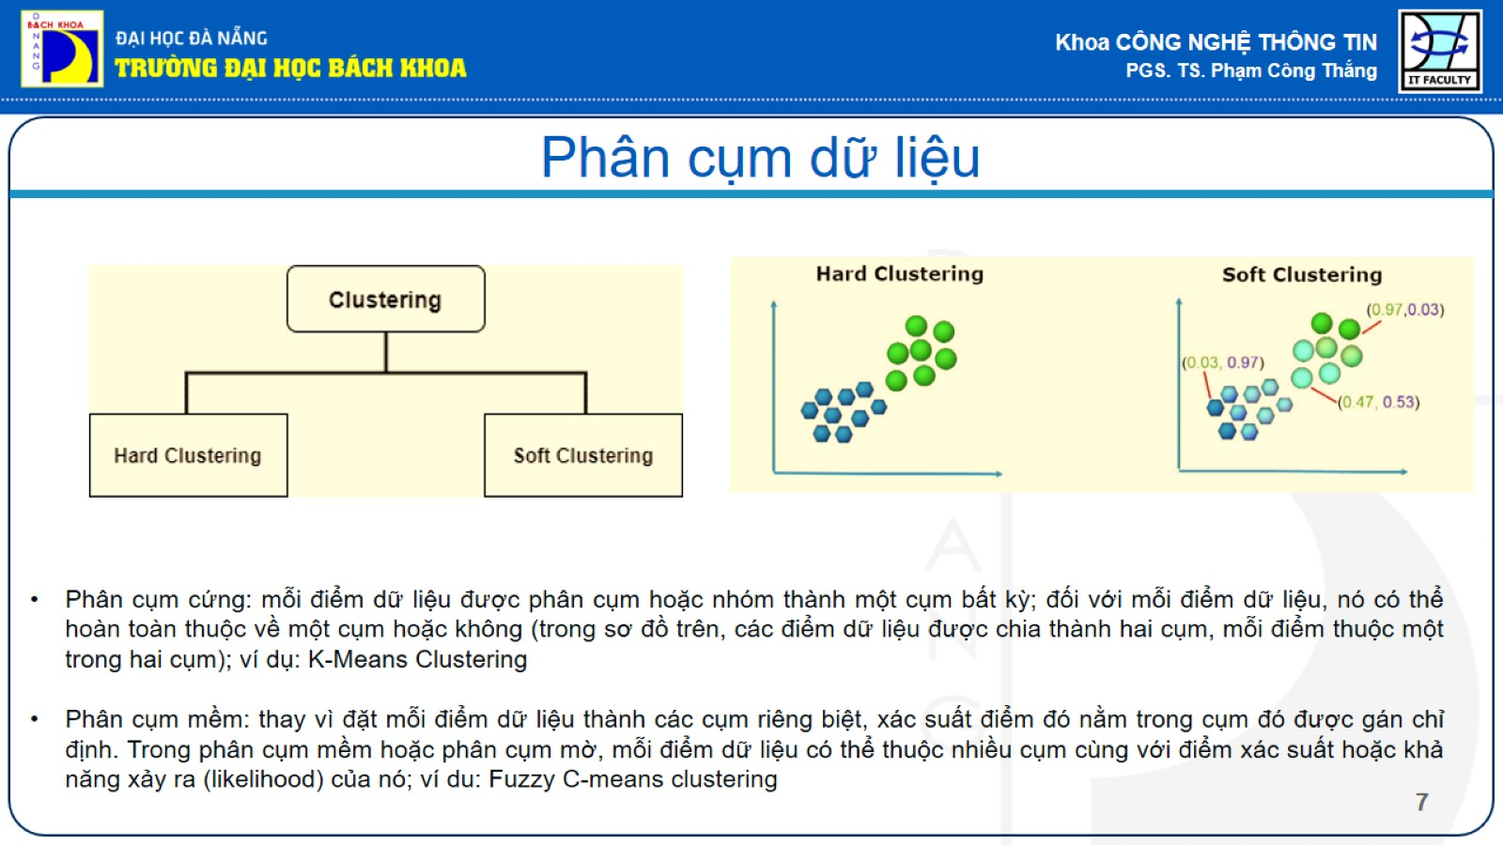
Phân cụm dữ liệu

Slide 8
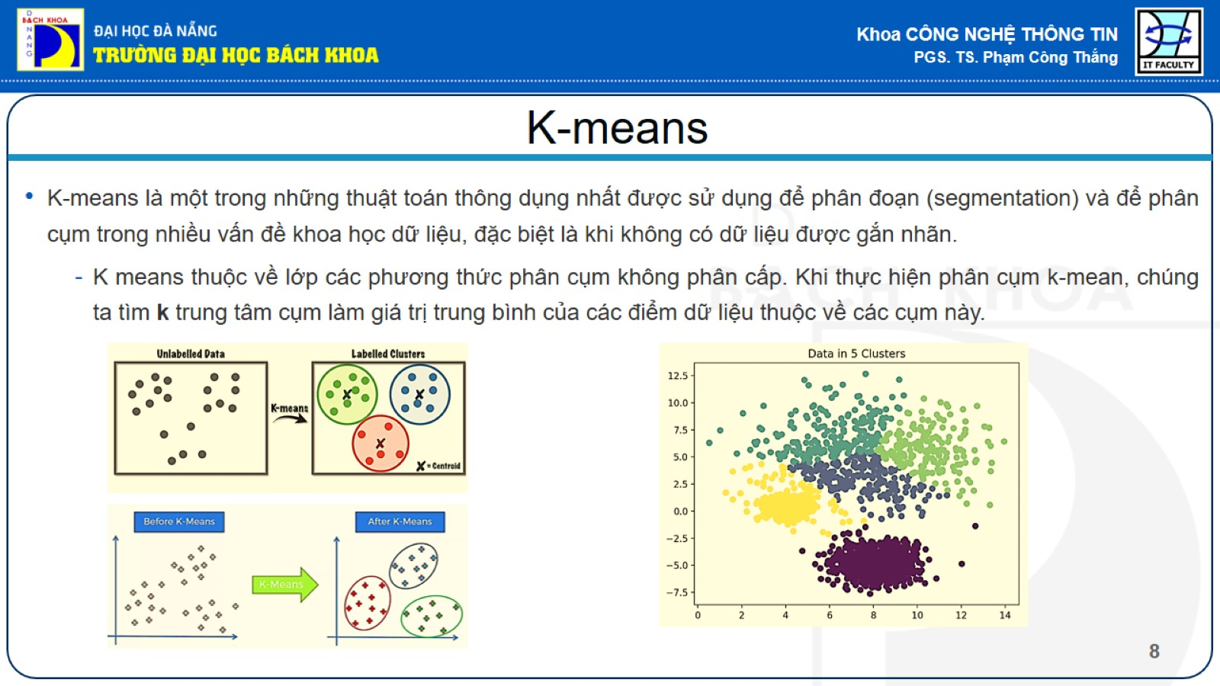
K-means

Slide 9
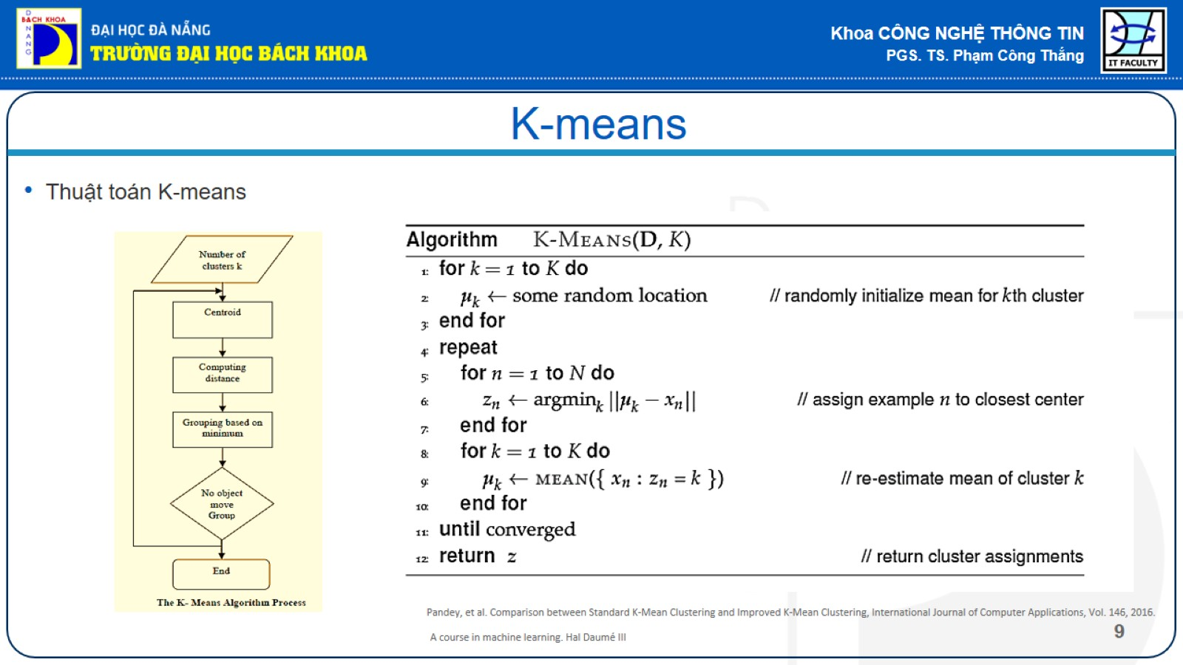
K-means

Slide 10
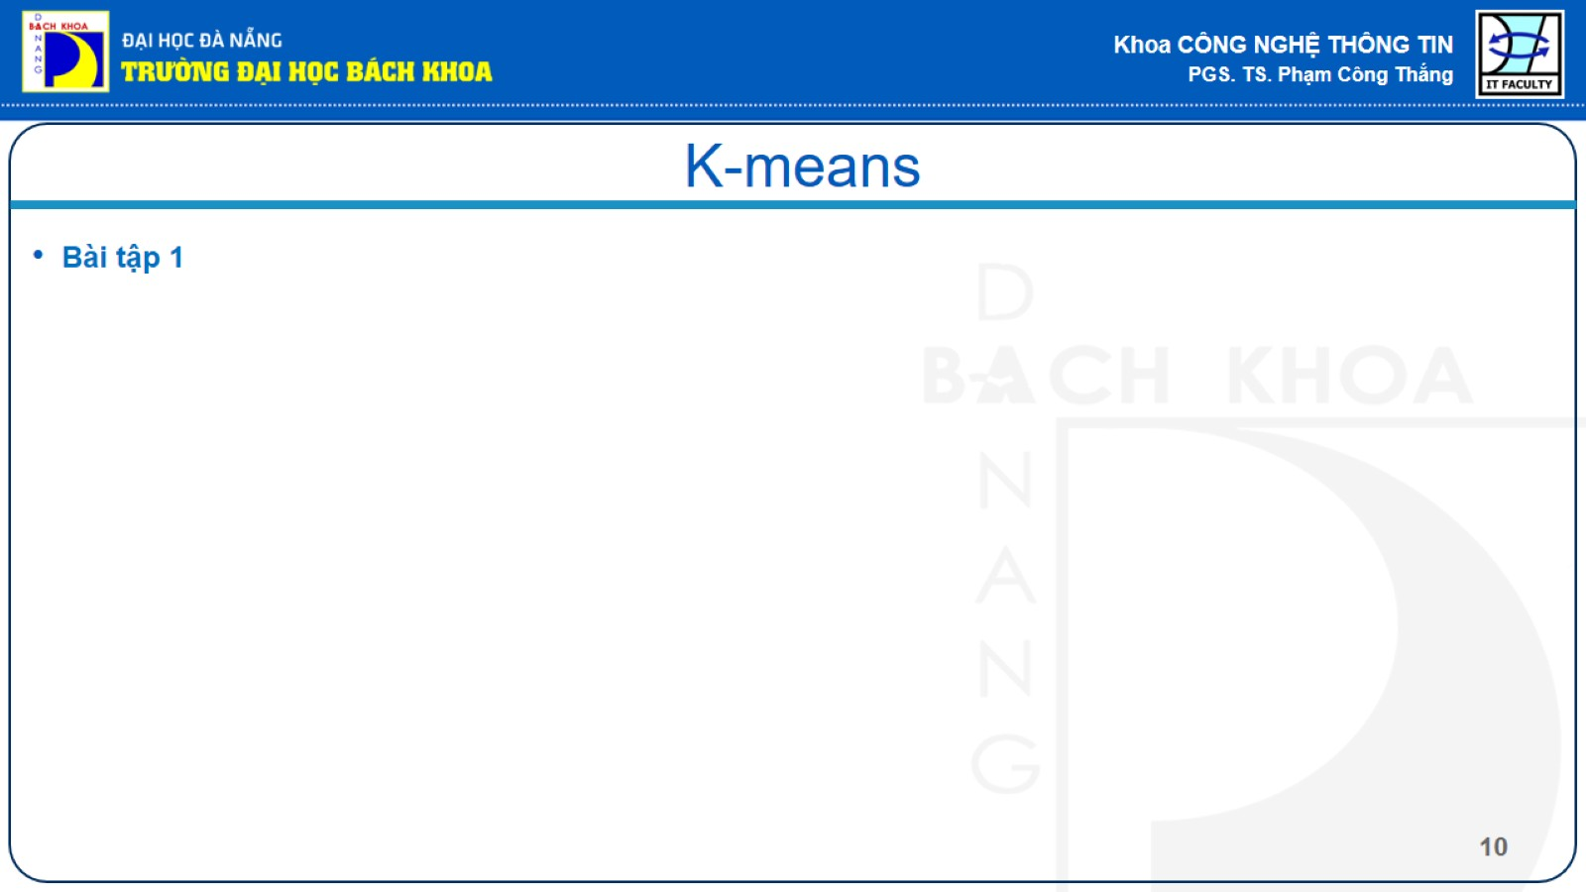
K-means

Slide 11
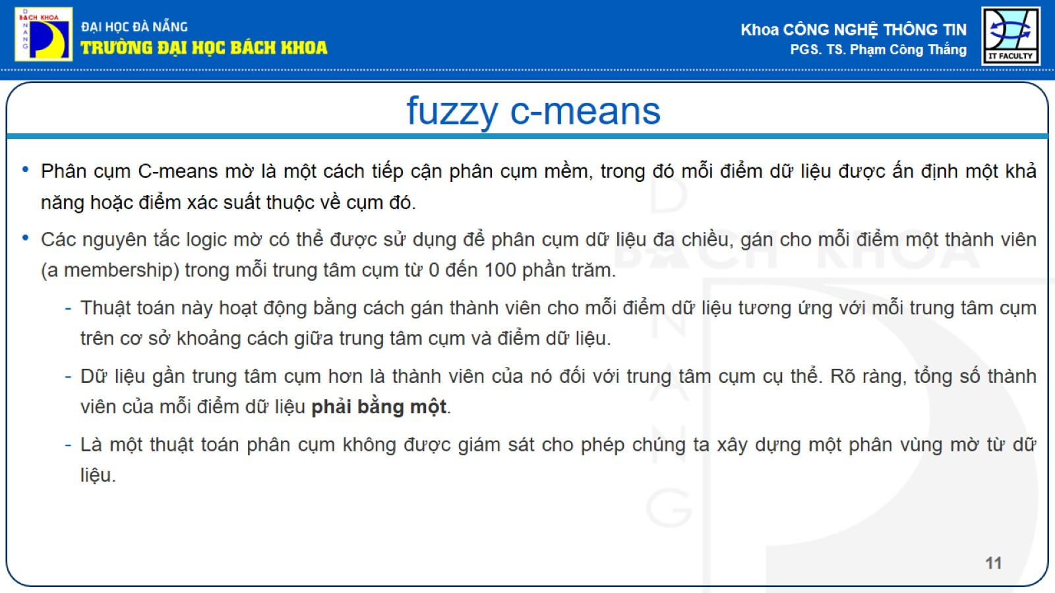
fuzzy c-means

Slide 12
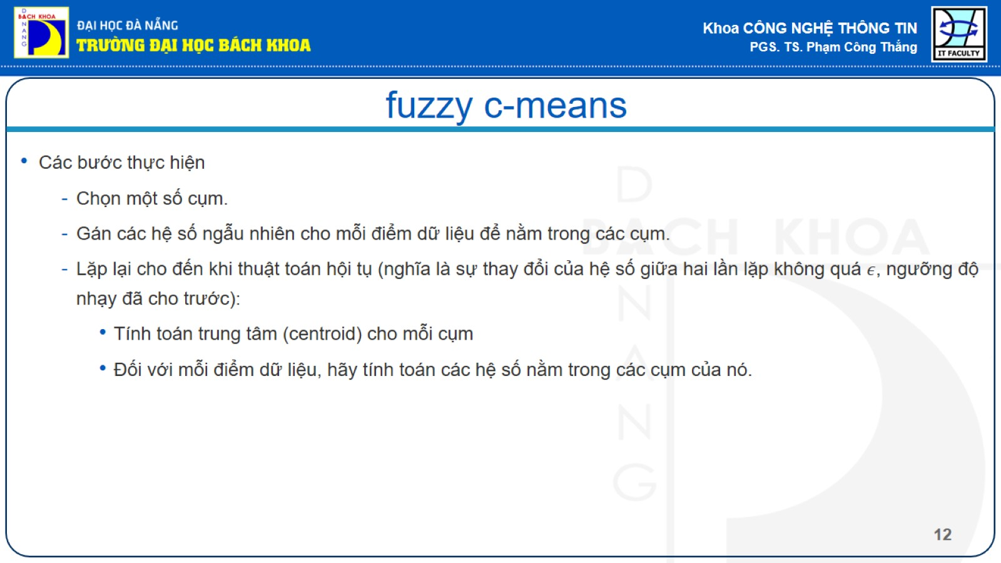
fuzzy c-means

Slide 13
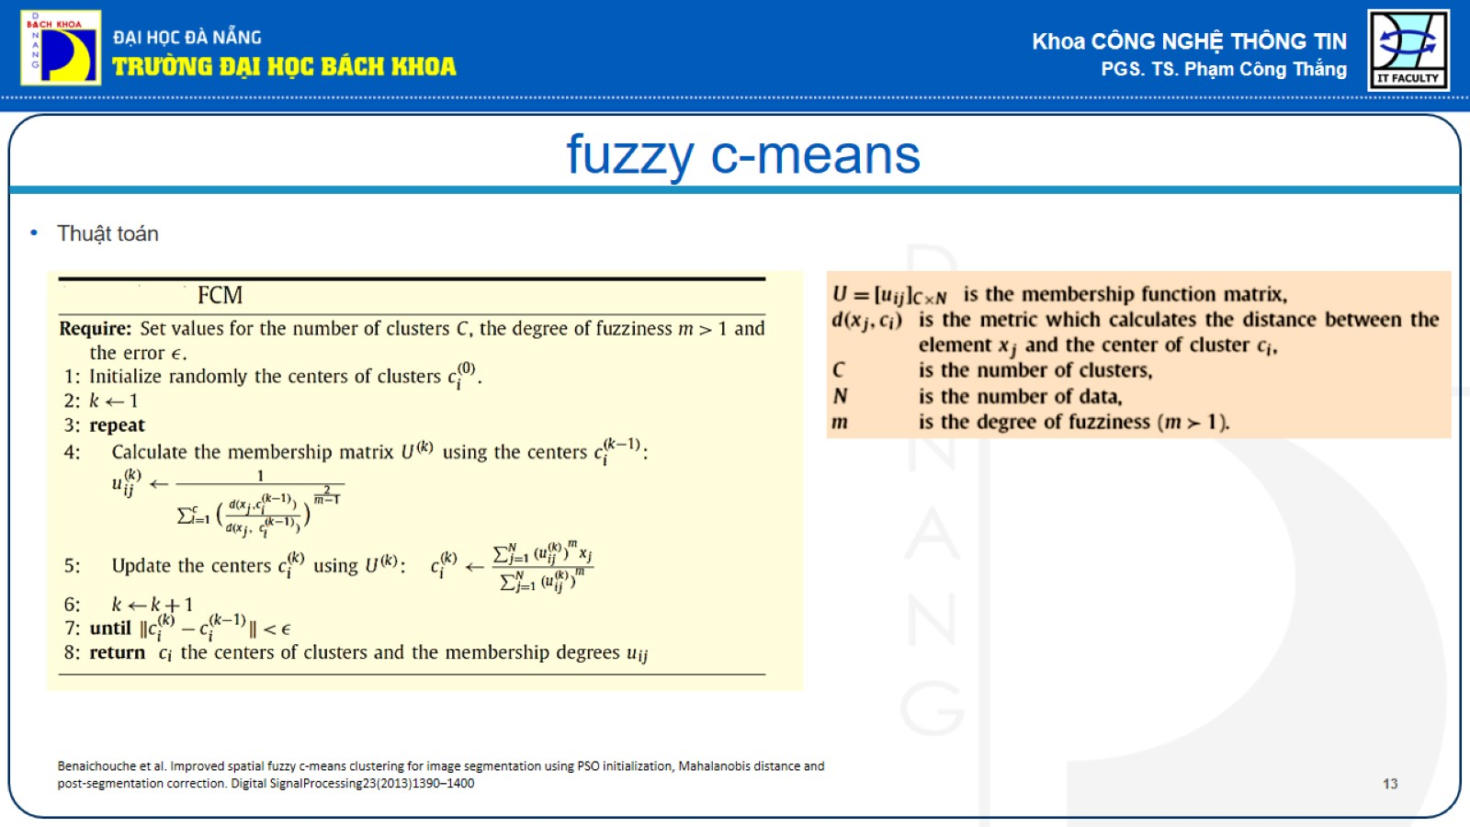
fuzzy c-means

Slide 14
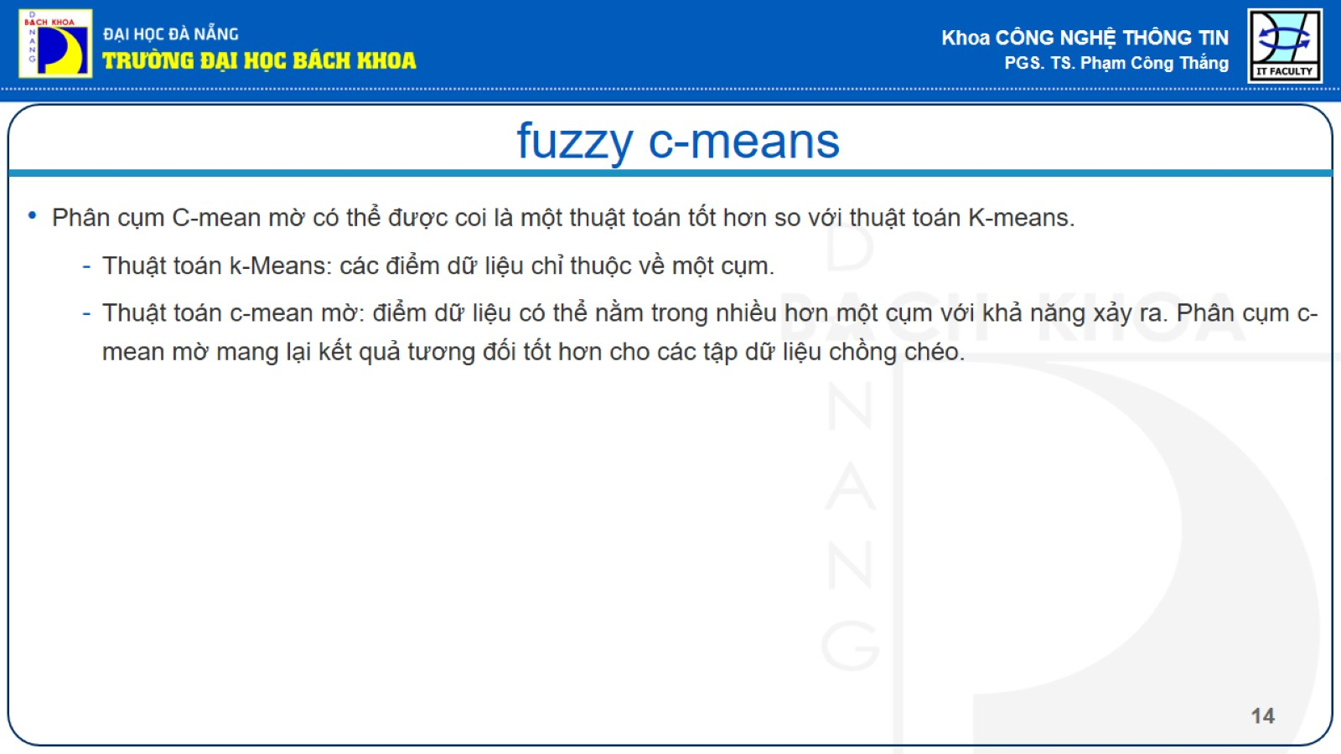
fuzzy c-means

Slide 15
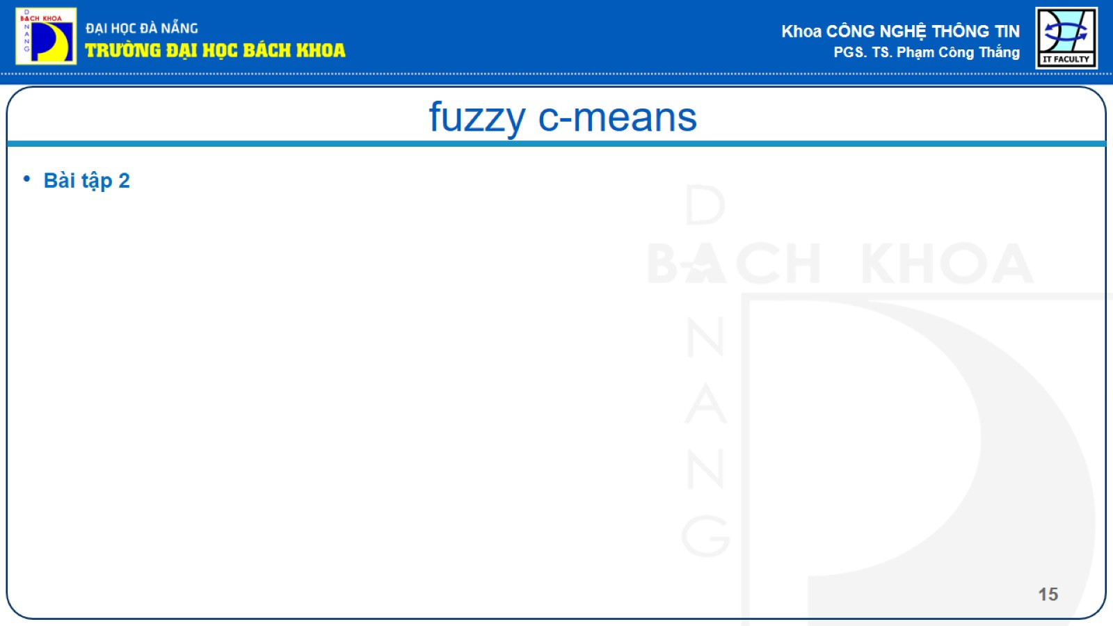
fuzzy c-means

Slide 16
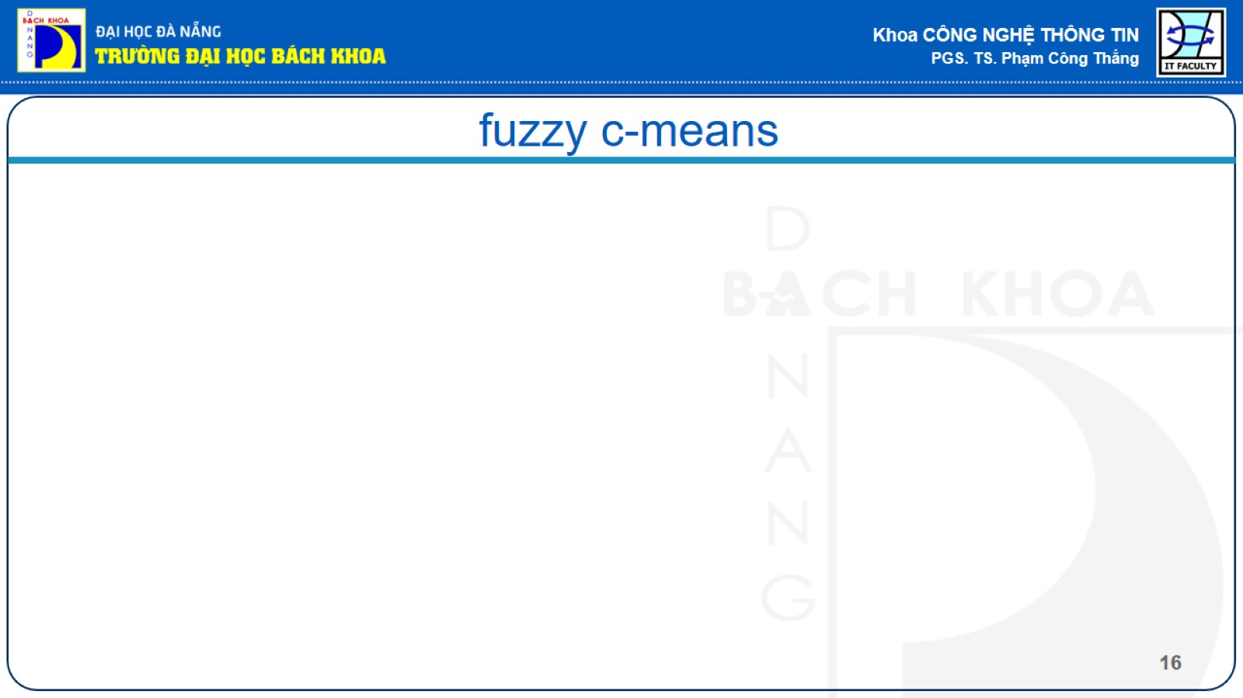
fuzzy c-means

